Slide 1

Возможности WolframAlpha для проведения вычислений
Презентация создана студентом ИВТ 1 группы 1 подгруппы Лабыриным Матвеем.

Slide 2

Wolfram Alpha - онлайн-программа, которую можно использовать для множества различных задач, в том числе и для различных математических вычислений. Автором Wolfram Alpha является английский математик и программист Стивен Вольфрам. Впервые программа была представлена в мае 2009 года. Вскоре было выпущено мобильное приложение для Android. Поддержку сервиса Wolfram Alpha для мобильных устройств осуществляет виртуальный ассистент Siri, использующий технологии обработки речи; виртуальная клавиатура программы адаптирована для ввода математических формул.

Slide 3
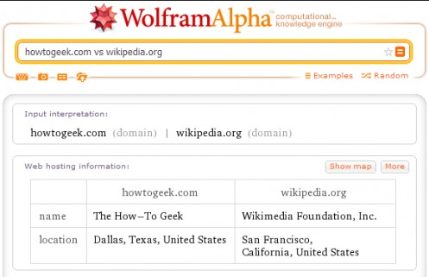
Wolfram Alpha представляет собой вычислительную машину знаний. Кроме вычислительных возможностей, в программе заложен поиск информации с последующей обработкой математическими методами, способность выдавать выкладки в виде готового результата, а не ссылок, этим программа отличается от поисковиков, подобных Google. Программа существует в виде интегрируемых модулей применительно к разным областям знаний: математике, химии, физике, инженерии, медицине, истории и т.п. Wolfram Alpha написана на языке «Mathematica».

Slide 4
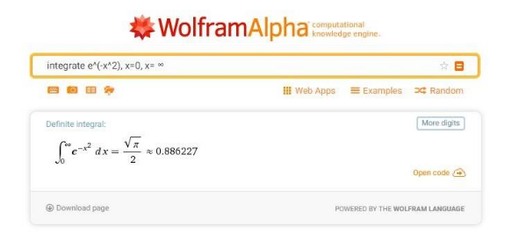
Чтобы проводить нужные нам вычисления, нужно знать специальные команды для нужных нам операций. Ниже представлены операции, используемые в математических вычислениях.
Приведённые команды нужно вводить в строку перед уравнением.

Slide 5
Название операции | Оператор
Нахождение производной | d/dx
Нахождение предела | limit
Решение различных уравнений | solve
Построение графиков и поверхностей | plot
Нахождение неопределённого интеграла | integrate
Вычисление длины дуги | arc length
Полиномиальная интерполяция | interpolating polynomial

